Slide 1
龍捲風
成員:14 26 23

Slide 2
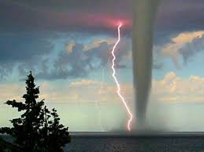
龍捲風，又稱龍捲、捲風，是一種猛烈的天氣現象，龍捲風常發於積雨雲或是積雨雲以下，並通常形成上大下小的漏斗狀，延伸至地面，並且常被塵土或碎片殘骸等包圍。極少數情況下龍捲風也可能從積雲發起。無論是陸地上的「陸龍捲」或是海面上的「水龍捲」，發生條件均基本上需要極不穩定的空氣擾動，或高溫高濕空氣與冷空氣的劇烈輻合作用。因此，龍捲風常發於中緯度溫帶氣旋及強烈對流雷雨附近。龍捲風漏斗狀的雲稱為「漏斗雲」或「管狀雲」。

Slide 3
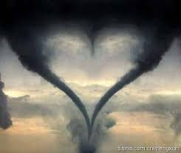
通常，龍捲風的直徑約在75公尺（246英尺）左右，風速通常在64公里每小時（18公尺每秒）到177公里每小時（49公尺每秒）之間，總移動距離約在數公里。一些大型龍捲風風速可超過480公里每小時（130公尺每秒），直徑達1.6公里（1.0英里），移動路徑超過100公里。

Slide 4
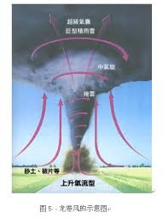
龍捲風形成的原因，是由於雲層上下溫度差異過大，造成冷空氣下降、熱空氣上升的小漩渦；此時，空中出現一塊塊棉花般的白雲，稱為「積雲」。 而後，積雲繼續在大漩渦中發展形成「積雨雲」，積雨雲內部潛熱繼續不斷地加溫，因而產生強大之氣流，即所謂之「龍捲風」。

Slide 5
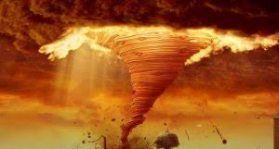
自然系列的一部分
天氣
冬季 春季 夏季 秋季
熱帶季節
旱季 雨季
寒帶季節
極晝 極夜

Slide 6
根據氣象學者研究，嘉南因為平原地形，平均兩年會出現一次龍捲風。在2011年5月12日新北市新店區也發生過小龍捲風。2014年7月19日屏東縣里港發生過高達50公尺的陸龍捲。

Slide 7
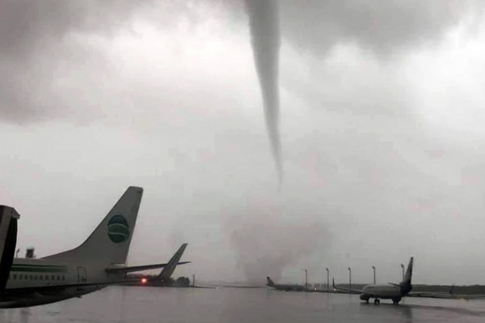
龍捲風襲度假勝地！10餘人死傷 315棟建築物受損

Slide 8
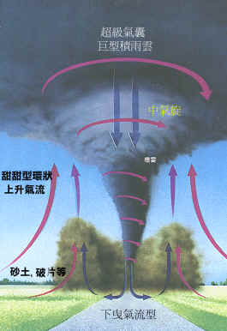

Slide 9
結束

